Slide 1

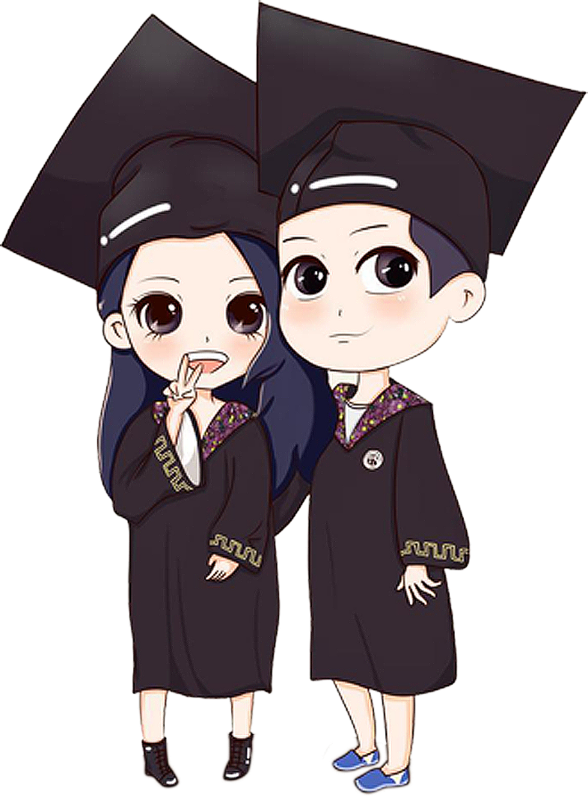





致青春毕业季
惟把玉樽空怀醉 寥落同窗四自归 他年相逢若叱咤 莫笑故人身卑微
——某某大学某某系某某届毕业生
Notes:
更多模板请关注：https://haosc.taobao.com

Slide 2
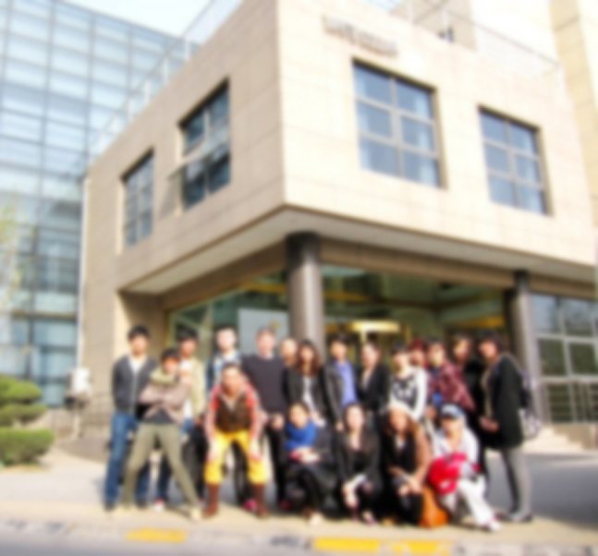


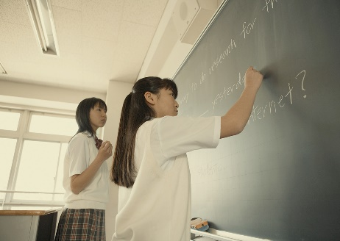
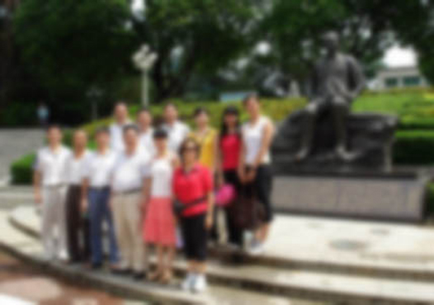
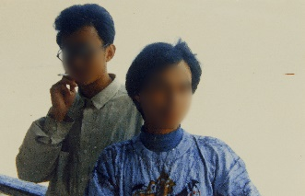

Slide 3
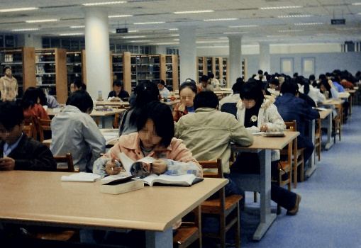
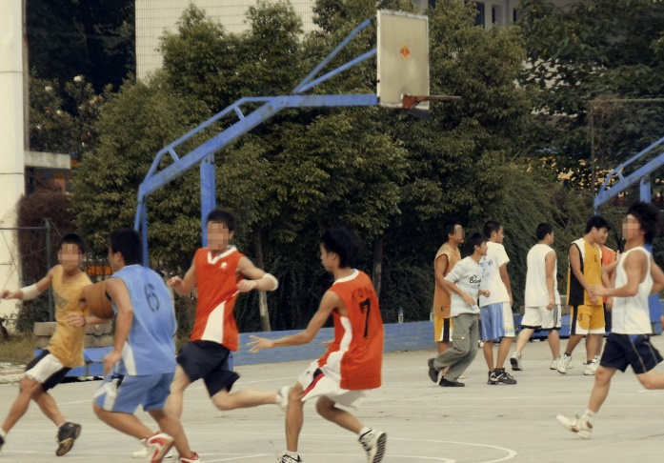

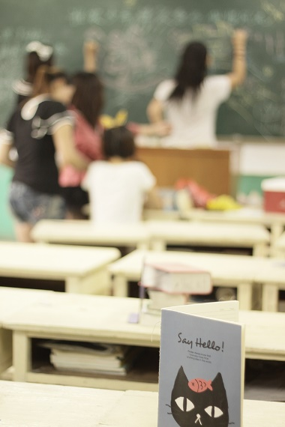
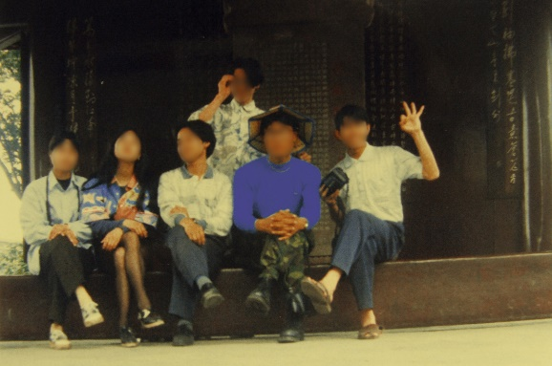
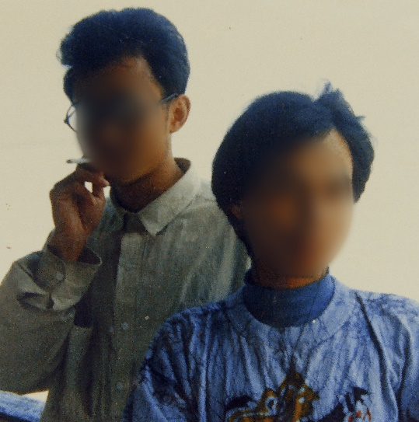

Slide 4


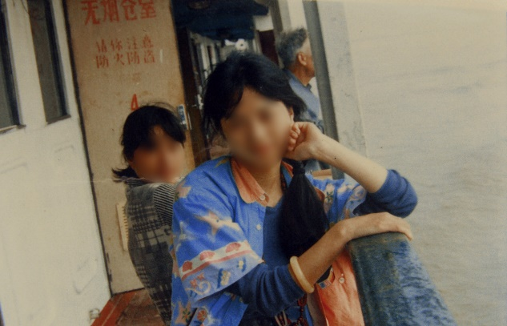
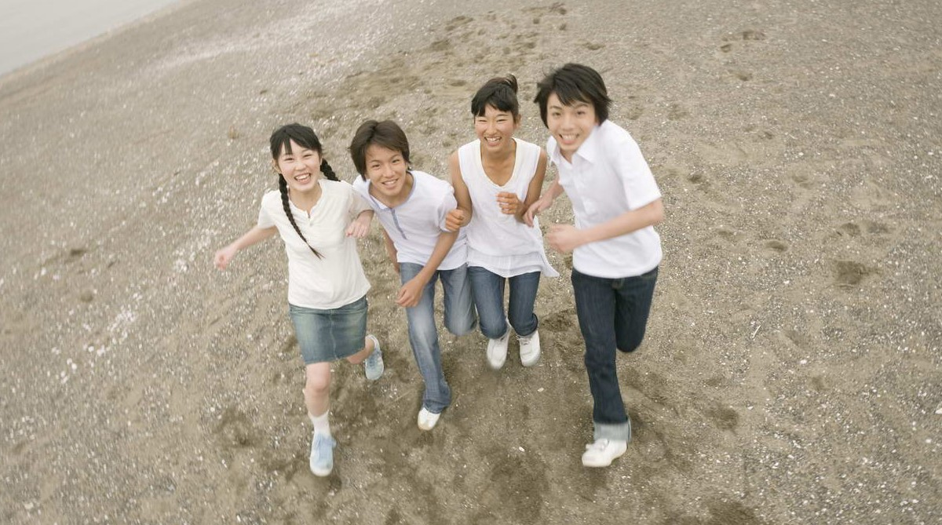

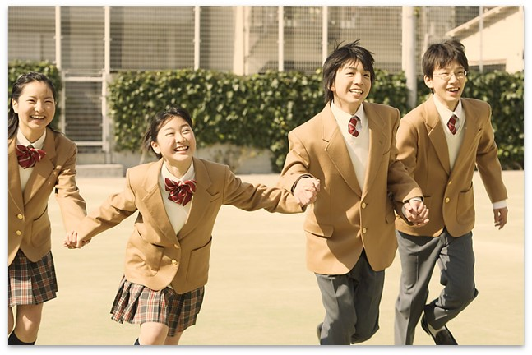

Slide 5



青春是一首
永不言败的歌……
青春是一条
永不停息的河流……

Slide 6
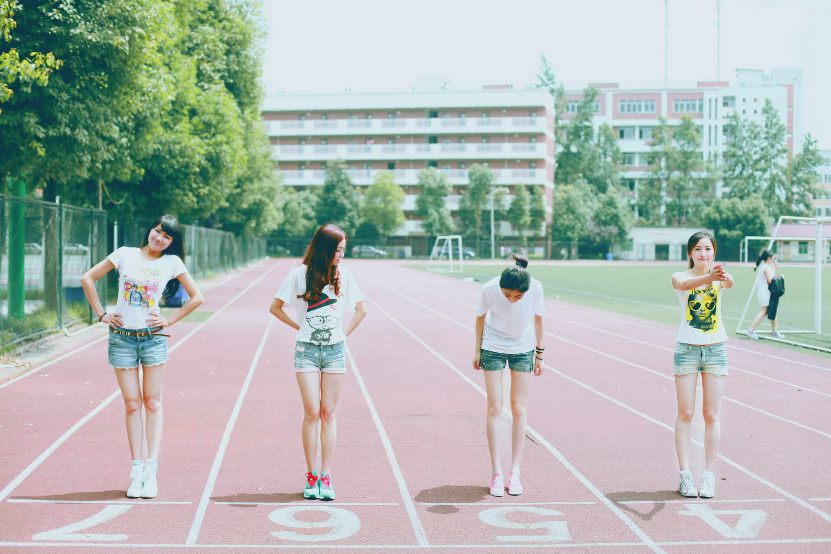

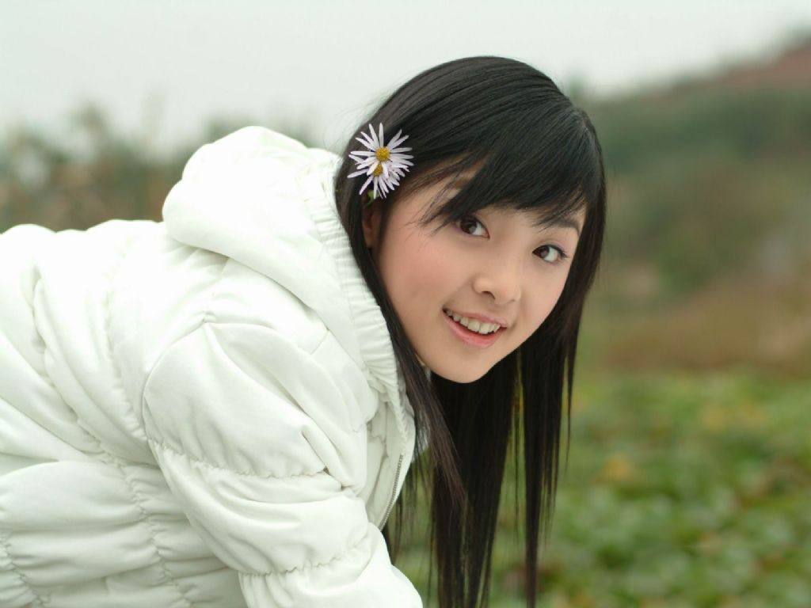
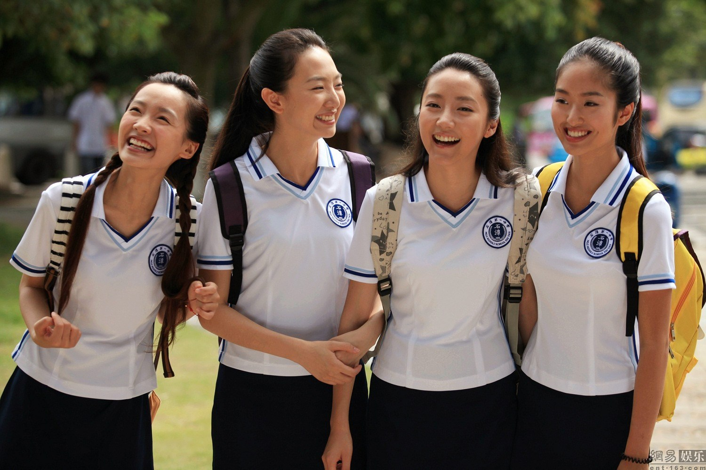

Slide 7
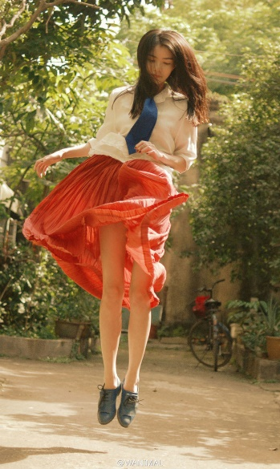

允许我为你高歌吧以后夜夜我都不能入睡，
允许我为你哭泣吧在眼泪里我能自由的飞
……

Slide 8




Slide 9
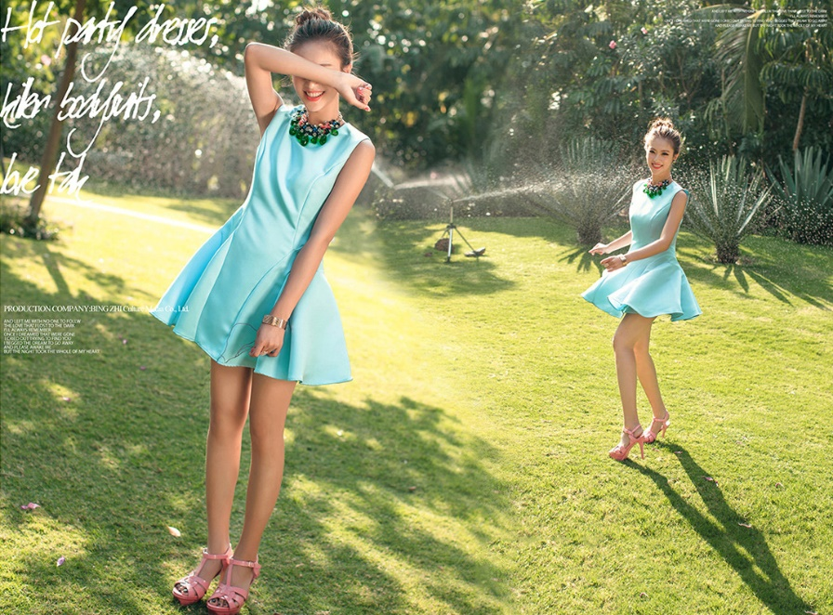


Slide 10
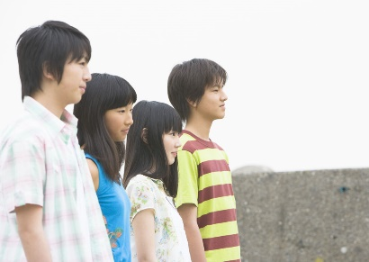






Slide 11
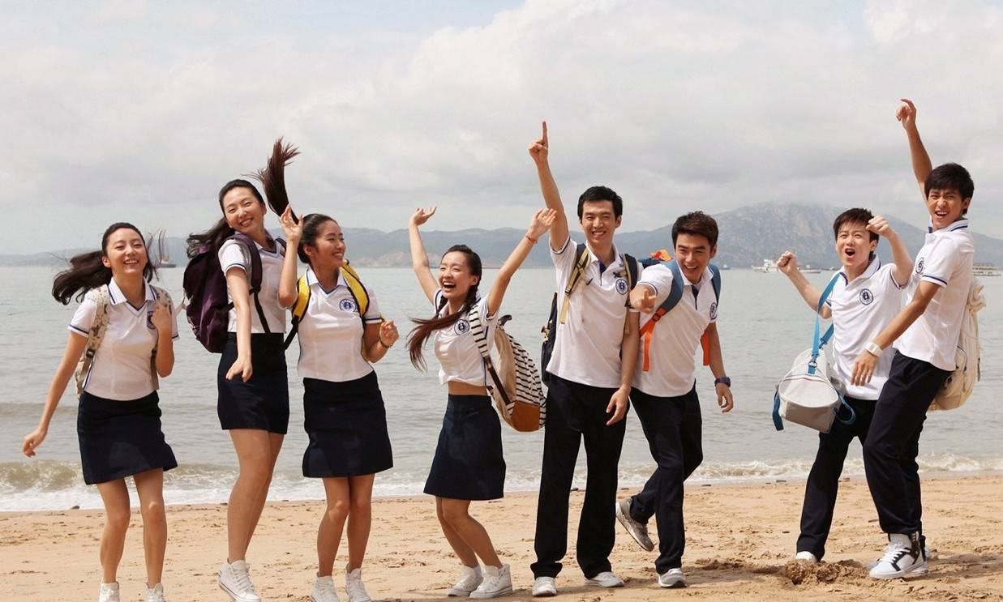
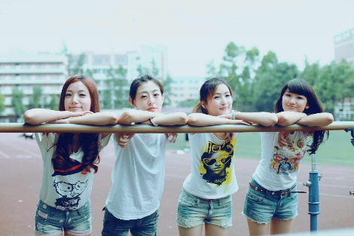


Slide 12








Slide 13



Slide 14
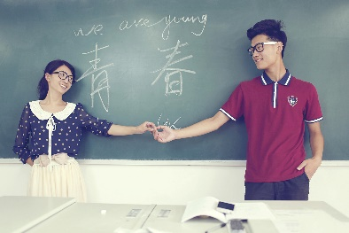


轻轻的风青青的梦
轻轻的晨晨昏昏
淡淡的云淡淡的泪
淡淡的年年岁岁……

Slide 15




Slide 16

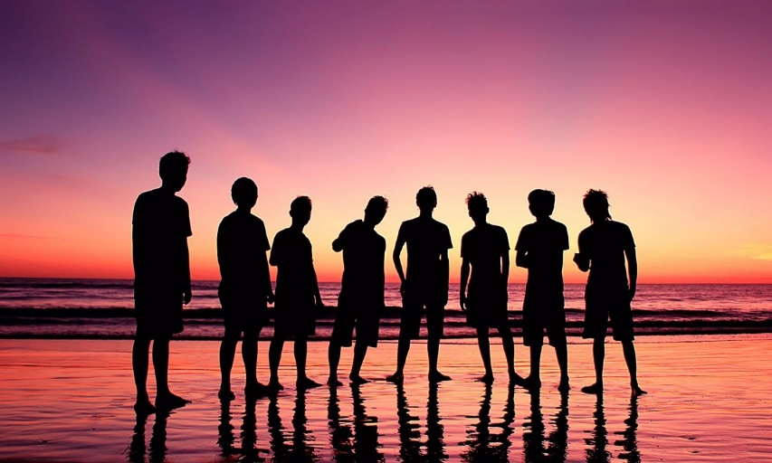


Slide 17

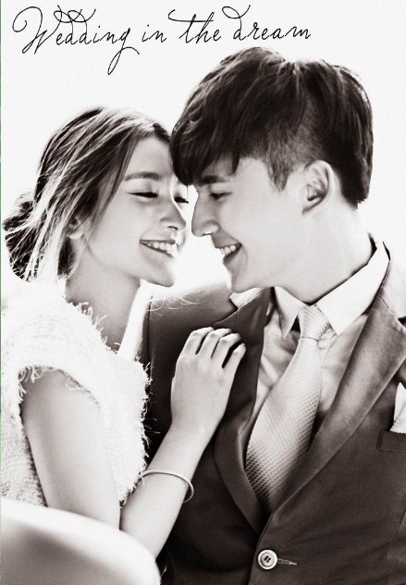
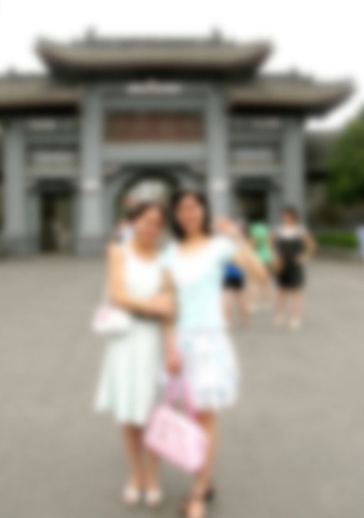

Slide 18





Slide 19









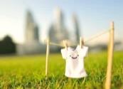

Slide 20
再会吧亲爱的
时光飞逝，日月如梭，三年时光弹指一挥；带着梦想，带着期待，三年来我们一起走过。在朝夕相处的千百个日日夜夜里，有太多太多的人和事值得我们回忆和珍藏……

